Slide 2
Schülerprojekt Baden Württemberg Woiwodschaft Lodzkie
dobre praktyki – Łódź 2019

Slide 3
konkurs szkolny #łódzkie

Slide 4
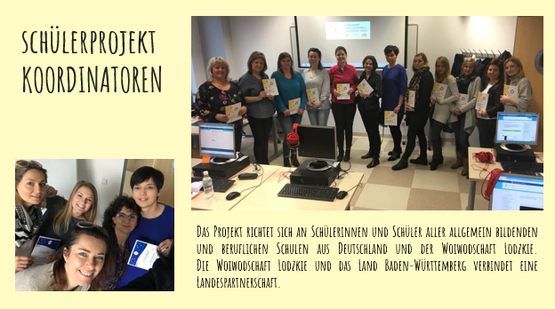
koordynatorzy projektu

Slide 5
cele projektu

Slide 6
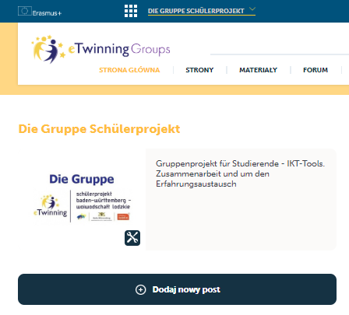
przebieg projektu

Slide 7
platforma TwinSpace

Slide 8
wybór zagadnień projektowych

Slide 9
prezentacja partnerów

Slide 10
współpraca partnerska

Slide 11
udział germanistów w webinariach

Slide 12
wybór logo projektu

Slide 13
mądre wynalazki … wynalazcy

Slide 14
otwórz oczy na … miejsca

Slide 15
Murale … to sztuka

Slide 16
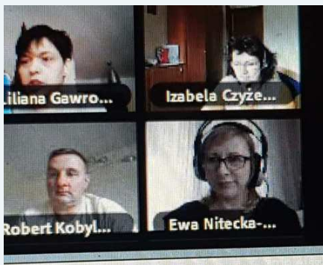
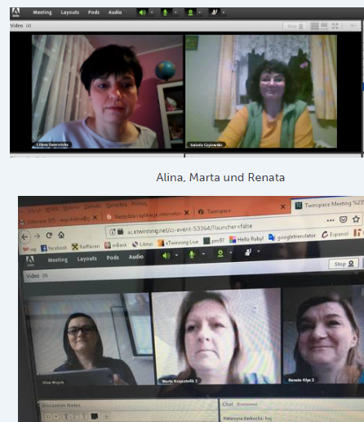
komunikacja partnerów

Slide 17
videokonferencje

Slide 18
współtworzenie materiałów

Slide 19
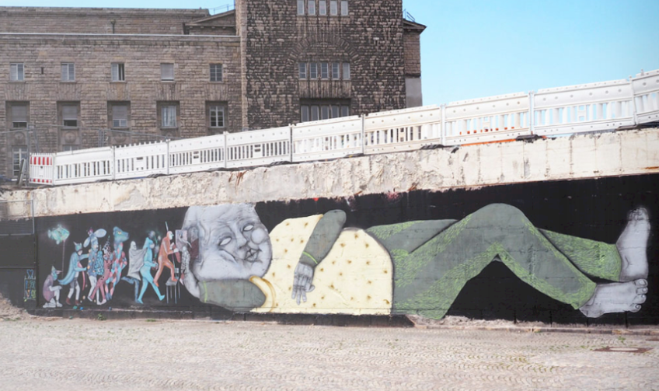
twórcze wypowiedzi
<< Stuttgart: Peter Kosock

Slide 20
szkice, fotografie, opisy

Slide 21
gra miejska śladami historii

Slide 22
gamifikacja, quizy, prezentacje

Slide 23
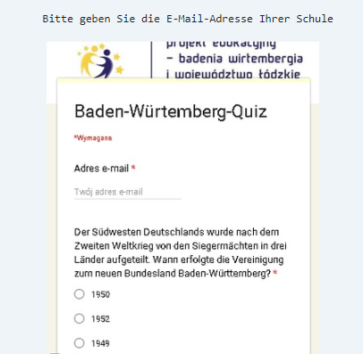
ewaluacja, podsumowania

Slide 24
zwycięzcy konkursu szkolnego

Slide 25
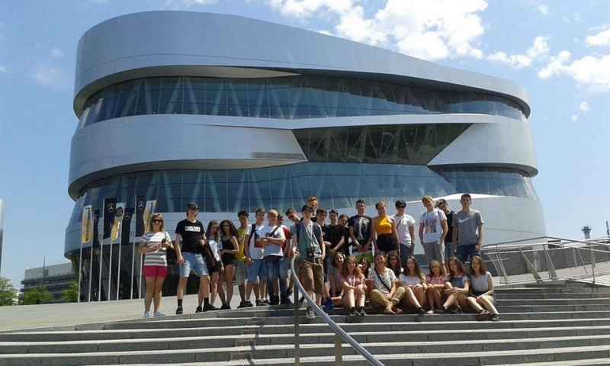
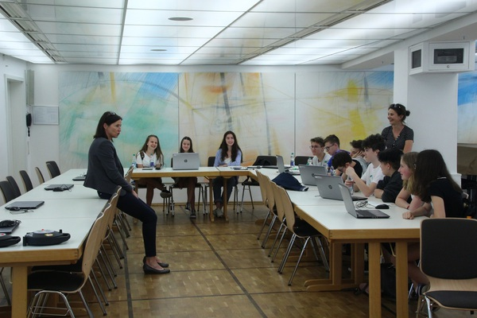
spotkanie z partnerami

Slide 26
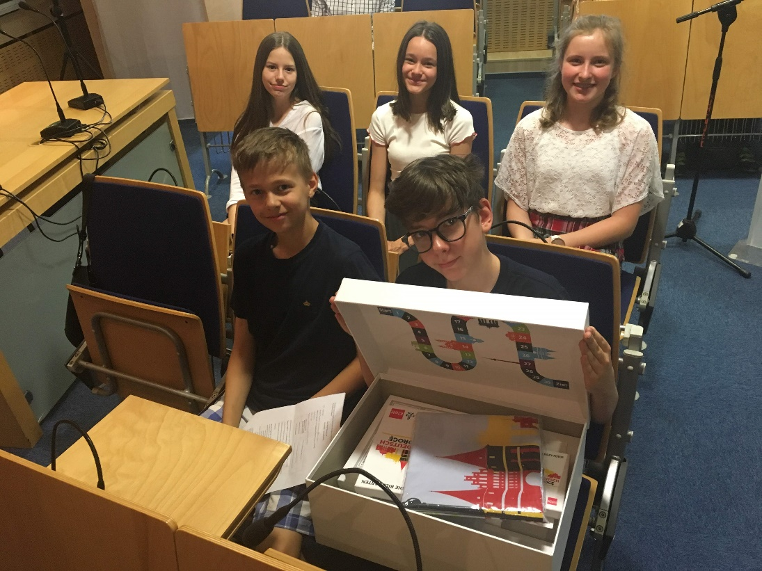
gala #łódzkie

Slide 27
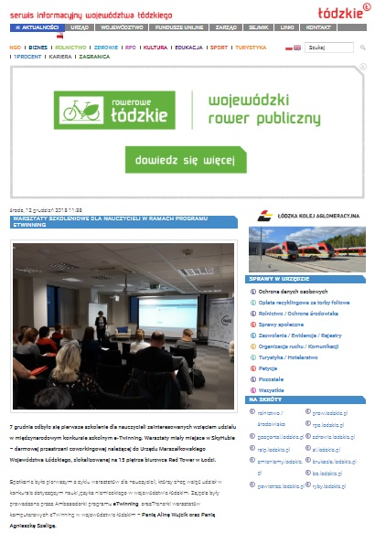
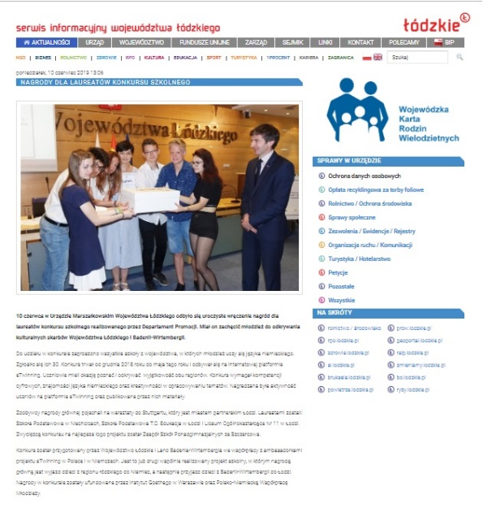
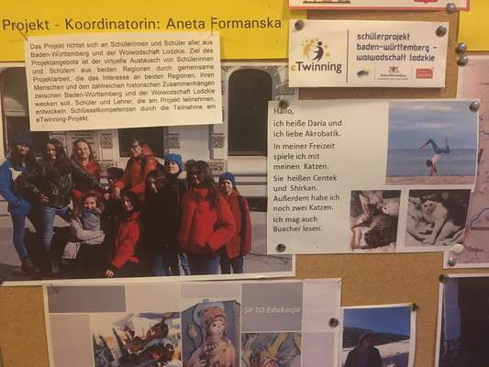
kalendarz 2020
galeria 2019

Slide 28
Schülerprojekt Baden Württemberg Woiwodschaft Lodzkie
dobre praktyki 2019

